Slide 1
服务贸易创新发展
与北上广案例分享
主讲：陈硕

Slide 2
深化服务贸易创新发展试点总体方案（商务部）

Slide 3
坚持改革先行、开放先行、创新先行和高质量发展，激发市场活力，打造服务贸易发展高地，提升“中国服务”在全球价值链地位，充分发挥服务贸易对稳外贸稳外资的支撑作用，推动外贸转型升级和高质量发展，培育和提升开放型经济合作和竞争新优势。
通过全面深化试点，服务贸易深层次改革全面推进，营商环境更加优化，市场活力更加凸显；高水平开放有序推进，服务业国际化发展步伐加快，开放竞争更加充分；全方位创新更加深化，产业深度融合、集群发展，市场主体创新能力明显增强；高质量发展步伐加快，试点地区先发优势更加突出，全国发展布局更加优化，有力促进对外贸易和经济高质量发展，为形成全面开放新格局、构建现代化经济体系做出贡献。
全面深化试点地区为北京、天津、上海、重庆（涪陵区等21个市辖区）、海南、大连、厦门、青岛、深圳、石家庄、长春、哈尔滨、南京、杭州、合肥、济南、武汉、广州、成都、贵阳、昆明、西安、乌鲁木齐、苏州、威海和河北雄安新区、贵州贵安新区、陕西西咸新区等28个省市（区域）。

Slide 4
全面探索完善管理体制。深入推进“放管服”改革，努力形成职能更加优化、权责更加一致、统筹更加有力、服务更加到位的服务行业与贸易管理体制：强化顶层设计。加强对服务贸易改革、开放、创新、发展重大事项的统筹协调。完善和强化地方服务贸易发展统筹协调决策机制。优化行业管理。完善服务行业管理制度，加大对服务业与服务贸易改革、开放、创新支持力度。探索下放行业管理和审批权限，率先推进放宽服务市场准入，进行压力测试，充分释放服务业和服务贸易发展潜力。强化制度支撑。进一步完善地方政府服务贸易发展绩效评价与考核机制，为全国服务贸易工作考核探索成熟路径与模式。推进联动协作。率先探索出有利于科学统计、完善政策、优化监管的信息共享机制，加强统筹协调决策；逐步将有关服务贸易管理事项纳入国际贸易“单一窗口”。

Slide 5
全面探索扩大对外开放。坚持要素型开放与制度型开放相结合、开放与监管相协调、准入前与准入后相衔接，从制度层面和重点领域持续发力，提升开放水平：有序拓展开放领域。对标国际高标准，在充分竞争、有限竞争类重点服务领域和自然垄断类服务领域的竞争环节，分别以全面取消、大幅放宽、有序放开为原则，推动取消或放宽对服务贸易的限制措施。探索放宽特定服务领域自然人移动模式下的服务贸易限制措施，探索允许境外专业人才按照有关要求取得国内职业资格和特定开放领域的就业机会，按照对等原则推动职业资格互认。探索制度开放路径。在试点地区重点围绕新兴服务业开放进行压力测试，推动有序放宽或取消相关限制措施。在重点服务领域率先探索适应新形势新需要的风险防范机制。提升开放发展成效。加大招商引资力度，在推动现代服务业开放发展上走在前列。

Slide 6
全面探索提升便利水平。树立在发展中规范、在规范中发展的理念，坚持包容审慎原则，构建有利于服务贸易自由化便利化的营商环境，积极促进资金、技术、人员、货物等要素跨境流动：推进技术流动便利化。研究完善技术进出口管理体制。加强知识产权保护和运用，建立完善支持创新的知识产权公共服务体系。推进资金流动便利化。加快推进人民币在服务贸易领域的跨境使用。完善外汇管理措施。推进人员流动便利化。探索与数字经济和数字贸易发展相适应的灵活就业制度与政策。推进签证便利化。健全境外专业人才流动机制，畅通外籍高层次人才来华创新创业渠道。充分利用数字技术、数字平台和数字贸易，为受新冠肺炎疫情影响的人员交流提供快捷顺畅的技术性替代解决方案。推动数字营商环境便利化。对标国际高标准高水平，探索构建与我国数字经济创新发展相适应、与我国数字经济国际地位相匹配的数字营商环境。在条件相对较好的试点地区开展数据跨境传输安全管理试点。

Slide 7
全面探索创新发展模式。努力形成有助于服务贸易业态创新的多元化、高效能、可持续发展模式和发展路径：推进区域集聚发展。服务共建“一带一路”、京津冀协同发展、粤港澳大湾区建设、长江三角洲区域一体化发展等国家发展战略，进一步发挥国家级新区、中国服务外包示范城市等平台作用，推动服务业和服务贸易集聚发展，鼓励各地方探索建设特色服务出口基地，形成平台梯队。拓展新兴服务贸易集聚区域，推动服务贸易全方位布局和发展。拓展新业态新模式。大力发展数字贸易，完善数字贸易政策，优化数字贸易包容审慎监管，探索数字贸易管理和促进制度。探索构建数字贸易国内国际双循环相互促进的新发展格局，积极组建国家数字贸易专家工作组机制，为试点地区创新发展提供咨询指导。推进数字技术对产业链价值链的协同与整合，推动产业数字化转型，促进制造业服务业深度融合，推动生产性服务业通过服务外包等方式融入全球价值链，大力发展寄递物流、仓储、研发、设计、检验检测测试、维修维护保养、影视制作、国际结算、分销、展览展示、跨境租赁等新兴服务贸易。对“两头在外”服务贸易的中间投入，在政策等方面探索系统化安排与支持。积极促进中外技术研发合作。推动传统领域转型。创新传统服务贸易发展动能，优化消费环境，着力推动旅游、运输、医疗、教育、文化等产业国际化发展，在疫情防控常态化条件下着力加强旅游、体育等领域国际合作，积极发展入境游特别是中高端入境游，促进来华留学、就医和购物，提升生活服务业国际化水平，引导消费回流，吸引入境消费。

Slide 8
全面探索健全促进体系。以高质量共建“一带一路”为重点，深化服务贸易对外交流与合作，推动建立政府市场高效协同、国内国外有机联动的服务贸易促进体系，支持和引导广大企业面向全球配置资源、拓展市场：强化促进平台。继续推进试点地区公共服务平台建设，探索建立区域性公共服务平台，提高服务效率。打造“中国服务”国家品牌，拓展贸易、投融资、生产、服务网络，创新对外投资方式，推动中国技术、中国标准、中国服务走出去。打造中国国际服务贸易交易会等重要展会平台。优化促进机制。推动试点地区与重点服务贸易伙伴加强合作。以共建“一带一路”国家为重点，探索建设一批服务贸易境外促进中心。更好发挥贸易促进机构、行业协会的贸易促进作用。探索基于服务贸易重点企业联系制度的贸易促进机制，及时收集企业诉求，协助开拓海外市场。提供更加国际化的商事纠纷解决便利。

Slide 9
全面探索优化政策体系。适应服务贸易发展新形势新任务，不断推进政策创新，推动建立系统性、机制化、全覆盖的政策体系：完善财政政策。创新公共资金对服务贸易发展的支持方式。充分利用现有资金渠道，积极开拓海外服务市场，鼓励新兴服务出口。进一步发挥好服务贸易创新发展引导基金等的作用，带动社会资本支持服务贸易创新发展和贸易新业态培育。拓展金融政策。拓宽服务进出口企业融资渠道，鼓励金融机构创新适应服务贸易特点的金融服务。支持扩大知识产权融资，发展创业投资。优化出口信贷和出口信保政策。运用贸易金融、股权投资等多元化金融工具加大对服务贸易国际市场开拓的支持力度。

Slide 10
全面探索完善监管模式。探索符合新时期服务贸易发展特点的监管体系，在服务贸易高质量发展中实现监管职权规范、监管系统优化、监管效能提升：优化行业监管。确立分类监管理念，聚焦旅游、运输、金融、教育、数字贸易、技术贸易、服务外包、专业服务等重点领域，在试点地区之间推进错位探索、共性创新、优化监管。探索监管创新的容错机制。加强监管协作。探索基于政府权责清单和政务信息共享的服务贸易监管框架。提升监管效能。推动建立以市场主体信用为基础的事中事后监管体系，运用“互联网+监管”，推动加强服务行业领域诚信管理。进一步推进与全国信用信息共享平台、国家企业信用信息公示系统、信用中国网站的衔接，依法依规进行失信惩戒。

Slide 11
全面探索健全统计体系。推动完善服务贸易统计制度和方法，切实提升服务贸易统计的全面性、准确性和及时性：完善统计制度。完善服务贸易统计监测、运行和分析体系，健全服务贸易重点企业联系制度，提高重点监测企业的代表性。拓展统计范围。探索涵盖四种模式的服务贸易全口径统计方法。强化统计合力。探索建立系统集成、高效协同的政府部门信息共享、数据交换和统计分析机制，为试点成效评估建立数据支撑和科学方法。

Slide 12
我国服务贸易现状

Slide 13
我国服务贸易的优势和问题
优势：
  服务贸易行业地位更加突出。
  服务贸易与商业深度融合。
  数字化服务贸易迅速发展。
  服务贸易领域开放步伐不断加快。
问题：
  缺乏规则制定权。
  生产性服务业产业基础薄弱，依然以劳动密集型为主，资金、资源、知识密集型服务业占比偏低。
  贸易逆差较大，企业规模小、竞争力不强，业务流程以外包为主。
  对服务贸易和货物贸易的认识不到位，缺乏对服务贸易的深刻理解，对服务贸易的内容认识相当片面。

Slide 14
“十四五”服务贸易发展趋势

Slide 15
“十四五”期间，服务贸易发展趋势
世贸组织发布的《2019年世界贸易报告》指出，由于数字技术带来的远程交易量增加及相关贸易成本降低，服务贸易在全球贸易中所占份额未来20年将继续快速增长。
计算机和信息服务、旅游、运输、金融、教育、数字贸易、技术贸易、服务外包、专业服务等领域是服务贸易发展聚焦的要点。
推动外贸转型升级和高质量发展，培育和提升开放型经济合作和竞争新优势，使服务贸易成为引领外贸转型升级和创新发展的重要动力。
信息技术、物流服务、商务服务、知识产权等领域将成为经济增长的重要动力，推动我国的国际贸易从劳动力主导的传统领域向创新主导的技术领域转换。

Slide 16
十四五期间，服务贸易改革方向
在技术、商业模式创新方面进行调整，做出新业态。
促进服务出口与进口相协调。
在教育、卫生、保险等服务贸易领域加大开放力度，实行带规则的开放，有标准的开放。
着力在人力资源方面进行调整。
构建服务贸易新格局，继续开拓“一带一路”新市场的同时，创新自贸区，打造现代服务贸易聚集区。
在四个领域形成新的突破：培养服务贸易新业态，做强文化产品，培育专业展会，构建服务贸易发展基地。
着力在科技创新领域的新发展，积极促进跨境消费、商业流动，突破旧概念思维，实现中国服务的新突破，做大做强中国服务品牌。

Slide 17
“一带一路”为服务贸易提供新市场空间
我国已经与全球200多个国家和地区建立了服务贸易往来。当前，我国已签订了《中国—中东欧国家服务贸易合作倡议》和《金砖国家服务贸易合作路线图》，并与14个国家建立了服务贸易双边合作机制。
RCEP的签署，使得我国服务贸易的发展有了更加广阔的空间。

Slide 18
数字贸易将成为新增长引擎
我国数字贸易呈现增长快速。“十四五”期间，云服务将成为新增长点，2019年我国云服务市场规模已达为1300多亿元，增速为38.61%， 预计到2023年市场规模将达4000亿元。近年来跨境电子支付迅猛增长，今年第一季度跨境电商进出口同比增长46.5%：一季度，我国跨境电商进出口4195亿元，同比增长46.5%。其中，出口2808亿元，增长69.3%；进口1387亿元，增长15.1%。预计“十四五”期间跨境电子支付的规模将保持每年50%以上的增速。
“十四五”期间，信息技术将与制造业、服务业融合发展，高端软件、集成电路、运营维护、解决方案等将成为服务的重点。计算机和信息服务商可以注重与国际组织在信息技术应用解决方案、商业模式创新的评比和认证方面的合作，加强软件出口基地建设，提高集聚能力。

Slide 19
生产性服务贸易将有更大国际发展空间
生产性服务贸易占据主要地位。2019年我国企业承接服务外包合同额15699亿元，执行额10695.7亿元，同比分别增长18.6%和11.5%，创历史新高。2018年我国对外直接投资中，生产性服务业投资达847.3亿美元，占对外直接投资额78%。会计、法律、展览、物流、营销等生产性服务可以扩大在境外业务，为境外企业提供国内的金融服务，提高境外企业的创新能力和增值水平。未来“十四五”期间，生产性服务贸易仍有很大发展优势，尤其是具有较强国际竞争力的涉外会计、法律服务机构将有较大发展空间。

Slide 20
技术贸易服务贸易将扩大进出口规模
我国已与全球130多个国家和地区建立了技术贸易联系，发达国家仍是主要贸易伙伴国。预计“十四五”期间，技术贸易将进一步扩大出口规模，技术贸易服务商结合“一带一路”市场，将先进和成熟技术推向海外市场。同时扩大技术贸易的进口，开展与欧盟、美国、日本等经济体的技术交流合作，拓宽世界先进技术的进口渠道，健全技术进口促进体系，支持企业引进消化吸收再创新，发挥企业和市场机制作用。

Slide 21
物流运输服务贸易将向智能化多式联运发展
跨境物流综合运输提质增效。西部陆海新通道物流规模快速增长，产业集聚能力不断加强。2020年1至6月，北部湾港货物吞吐量、集装箱吞吐量分别达到1.4亿吨、213.25万标箱，增幅达16.4%、33.7%。“十四五”期间，物流运输服务将向网络化、数字化、智能化方向发展，港口向智能化多式联运方向发展，提升港口分工协作水平。海运企业规模化、专业化经营，拓展现代化海运系统服务网络。国际航线网络布局将进一步优化，配置更多航线、空域、机场等资源，增加航空枢纽港的辐射能力。鼓励有条件的航空公司加快全球布局，电商、快递、物流龙头企业建设境外仓储物流配送中心。

Slide 22
金融保险服务贸易外资开放水平将有所提升
金融机构与企业协同开展境外投资。中国银行业金融机构总资产达300万亿元，居全球第一。“十四五”期间，金融业外资开放水平将有所提升，外资银行机构经营范围也将扩大。金融机构与企业协同开展绿地投资、并购投资、股权投资等多种方式的境外投资，提高离岸金融、贸易结算等业务规模。具有较强经营管理能力的保险公司实施“走出去”策略，扩大我国保险业商业存在规模，增强对境外投资和贸易出口的保障能力。

Slide 23
旅行服务贸易将向国际旅游服务品牌及产业链发展
旅行服务将更注重服务品质。目前，我国旅行服务贸易逆差较大。预计“十四五”期间，旅行服务将向优化旅游产品结构、完善配套服务、提升旅行品质的方向发展，吸引境外游客，建立服务质量标准化体系，培育国际旅游服务品牌，打造以品牌为导向的旅游服务生态产业链。

Slide 24
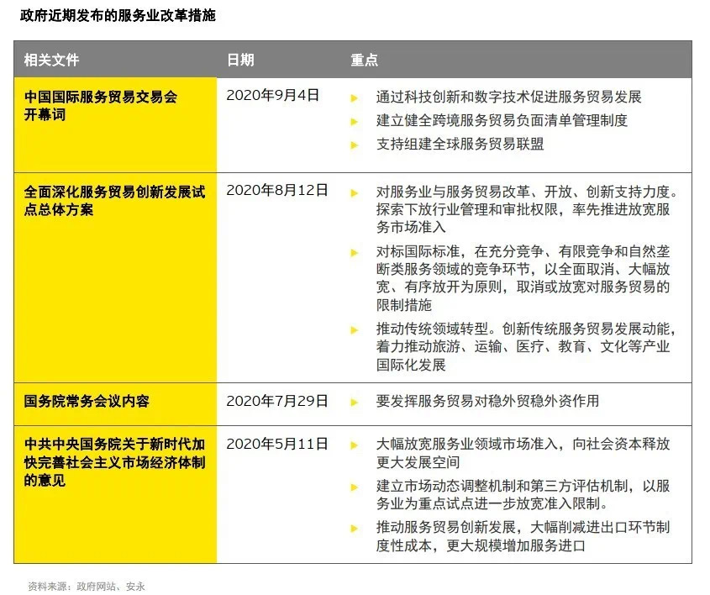
逐步放宽服务贸易市场准入
《全面深化服务贸易创新发展试点总体方案》
与消费品制造业相比，中国的服务业仍受到多种管制，但是， 这种情况即将发生转变。服务业要构建更具现代化和竞争力的服务市场体系。服务业改革已经成为“十四五”规划中的重要部分。
商务部2020年8月14日印发的《全面深化服务贸易创新发展试点总体方案》所示，拟议改革的领域包括传统领域，如交通、旅游、教育、医疗、金融和保险，以及商业服务等。改革措施将在28个试点地区实施，促进技术、资金和人员等要素跨境流动。并将推出《服务贸易负面清单》。
改革将逐步放宽市场准入的限制，促进市场竞争，以及制定职业培训等基于市场的监管模式，增强中国服务业的竞争力。服务业已经成为中国新的增长引擎，上述转变将不仅能释放消费者被压抑的提高生活水平的需求，还将释放就业和商业机遇。

Slide 25
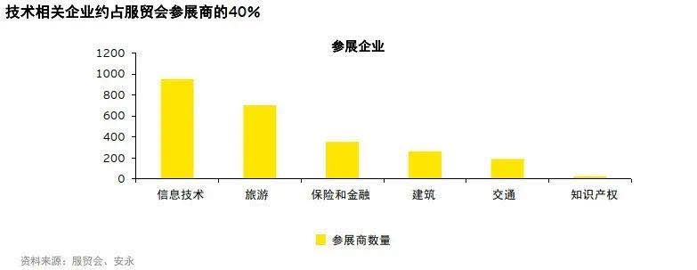
知识密集型服务出口
服务业改革的重点是促进知识密集型服务出口。在2020年服贸会中，属于主要服务贸易类别的参展商中近40%为技术相关企业，旅游相关和金融相关的企业分别占23%和17%。支持组建全球服务贸易联盟，促进国际规则制定和技术研发。此外，商务部也设立了服务贸易创新发展引导基金，支持合格服务外包产业和知识密集型服务贸易企业，尤为重要的是，促进“一带一路”服务业合作，使沿线国家有望通过服务业升级提高经济增长。

Slide 26
十四五期间，
数字经济发展与数字贸易
通过大数据（数字化的知识与信息）的识别—选择—过滤—存储—使用，引导、实现资源的快速优化配置与再生、实现经济高质量发展的经济形态。
信息经济—知识经济—智慧经济

Slide 27
基本特征
快捷性：首先，互联网突破了传统的国家、地区界限，被网络连为一体，使整个世界紧密联系起来，把地球变成为一个“村落”。其次，突破了时间的约束，使人们的信息传输、经济往来可以在更小的时间跨度上进行。再次，数字经济是一种速度型经济。现代信息网络可用光速传输信息，数字经济以接近于实时的速度收集、处理和应用信息，节奏大大加快了。
高渗透性：迅速发展的信息技术、网络技术，具有极高的渗透性功能，使得信息服务业迅速地向第一、第二产业扩张，使三大产业之间的界限模糊，出现了第一、第二和第三产业相互融合的趋势。
自我膨胀性：数字经济的价值等于网络节点数的平方，这说明网络产生和带来的效益将随着网络用户的增加而呈指数形式增长。在数字经济中，由于人们的心理反应和行为惯性，在一定条件下，优势或劣势一旦出现并达到一定程度，就会导致不断加剧而自行强化，出现“强者更强，弱者更弱”的“赢家通吃”的垄断局面。
边际效益递增性：主要表现为：一是数字经济边际成本递减；二是数字经济具有累积增值性。
外部经济性：网络的外部性是指，每个用户从使用某产品中得到的效用与用户的总数量有关。用户人数越多，每个用户得到的效用就越高。
可持续性：数字经济在很大程度上能有效杜绝传统工业生产对有形资源、能源的过度消耗，造成环境污染、生态恶化等危害，实现了社会经济的可持续发展。
直接性：由于网络的发展，经济组织结构趋向扁平化，处于网络端点的生产者与消费者可直接联系，而降低了传统的中间商层次存在的必要性，从而显著降低了交易成本，提高了经济效益。

Slide 28
数字经济发展趋势
趋势一：速度成为关键竞争要素。随着消费者的需求不断变化和竞争对手不断出现，产品与服务的更新周期越来越快。这要求企业以最快的速度对市场做出反应、以最快的速度制定新的战略并加以实施、以最快的速度对战略进行调整。迅速反应和迅速调整都要求企业建设自身的“数字神经”平台，未来几年中，百分之七十的中国企业将建设自己的信息共享平台（体现在跨境电商领域就是电商独立站的兴起和DTC品牌的崛起）。
趋势二：跨企业的合作成为必然选择。速度的压力使得企业必须通过合作进行资源整合和发挥自己的核心优势。规模经济的要求、新产品研发等巨额投入的风险也迫使企业必须以合作的方式来分担成本，甚至是与竞争对手进行合作，形成合作竞争的关系。信息技术手段特别是互联网技术极大地降低了合作沟通的信息成本，使得广泛的、低成本的合作成为可能。通过信息平台而不是组织整合平台，伙伴间形成了虚拟企业。这样的虚拟企业既具有大企业的资源优势，又具有小企业的灵活性，为合作的各方带来极大的竞争优势。未来中国企业百分之六十的网络应用是用于内部业务和伙伴的业务沟通。（体现在跨境电商领域就是以电商平台为基础的跨境国际供应链金融一体化企业的兴起）
趋势三：行业断层、价值链重构和供应链管理。在信息技术的快速发展的冲击之下，许多行业出现了大的断层，产业的游戏规则在变化、新的对手来自四面八方、新的供应商随时产生。这种断层既对行业中的现存者提出了挑战，又为新生者提供了机会，各个行业都不同程度地存在行业重新洗牌的机会。许多中间环节面临消除的危险，他们被迫提供新的、更大的价值；许多企业进入价值链的其他环节（上游或下游）；制造业向服务业转型或在价值链中重新定位（如从品牌制造商转为OEM制造商）等；供应链。中国金融（招商银行和平安保险）和家电行业（海尔及美的）已经开始了行动。企业主动或被动地利用数字化手段以对应价值链重构：或重新抓住自己的客户；或重组优化自己的供应商队伍。
趋势四：大规模量身定制成为可能。传统经济中，商品或服务的多样性与到达的范围是一对矛盾。大众化的商品总是千篇一律，而量身定制的商品只有少数人能够享用。但数字技术的发展改变了这一切。企业现在能够以极低的成本收集、分析不同客户的资料和需求，通过灵活、柔性的生产系统分别定制。大规模量身定制生产方式将给每个客户带来个性化的产品和服务，同时要求企业具备极高的敏捷反应能力。

Slide 29
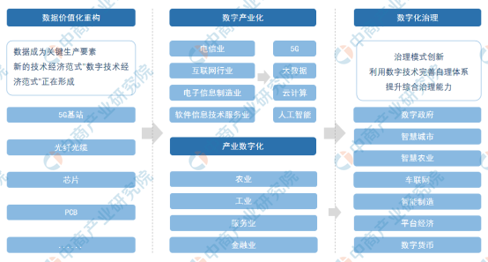
数字经济产业链
数字经济已经由“两化”（数字产业化、产业数字化）至“三化”（数字产业化、产业数字化、数字化治理），再到现在的“四化”（数字产业化、产业数字化、数字化治理、数据价值化）。

Slide 30
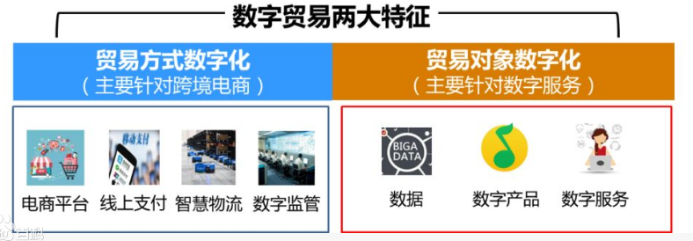
跨境电商与数字贸易
数字贸易不仅包括基于信息通信技术开展的线上宣传、交易、结算等促成的实物商品贸易，还包括通过信息通信网络传输的数字服务贸易，如数据、数字产品、数字化服务等贸易。
通过联合运营模式，倡导企业以统一的技术标准搭建全球公共数字贸易平台，并以消费主权资本论调动消费者参与的主动性，平台不提供商品，通过供求双方互动电子信息通道达成数字化信息的高速交换，将数字化信息作为贸易标的，在完成商品服务交易时实现收益。
数字贸易两大特征分别是贸易方式数字化和贸易对象数字化。其中，贸易方式的数字化是指信息技术与传统贸易开展过程中各个环节深入融合渗透；贸易对象的数字化是指数据和以数据形式存在的产品和服务贸易。（跨境电商产品贸易走向跨境电商服务贸易）
持续扩张。规模和交易量依然是平台战略的核心，其目标是在距离范围、商品和种类方面的广度扩展，以及创建最广泛、最深入的物流网络，以最大限度地提高网络效应，并提供更好的用户体验。
跨界。
生态产业链构建。

Slide 31
服务贸易创新发展试点
广州案例分享

Slide 32
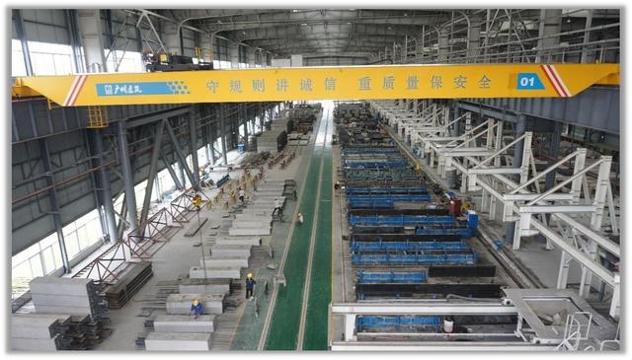
中国广州国际经济技术合作有限公司
发展智能化、绿色化、国际化建筑服务贸易一体化新模式
广州建筑集团紧跟国家智能智造与建筑工业化步伐，加强技术创新投入，以“数字化设计、工厂化加工、无人化施工、精益化管控”为目标，积极促进数字科技和建筑产业深度融合，构建了MIC模块化产品矩阵，建立了MIC模块智能化生产线，且开发了基于DFMA+BIM信息化管理协同平台，实现建造“设计—生产—建造—运维”数字化集约管理，利用数字技术创新建筑工业活动，用科技赋能碳中和，推动装配式建筑服务提档升级。

Slide 33
云舟生物科技（广州）股份有限公司
打造全球基因载体数字贸易新模式
运用数字技术，云舟生物全球独创了生物信息技术和IT技术相结合的线上基因载体设计和电商平台 “载体家（VectorBuilder）”，开启了定制化基因载体商品化时代。近日，云舟生物完成新一轮股权交易，估值70亿元人民币，正式晋升为全球独角兽企业，成为全市首家生物科技独角兽企业。
“载体家（VectorBuilder）”平台是一个基因载体免费智能设计平台，且作为全球唯一能够支持客户线上轻松自行设计并订购载体的平台，可为广大科研工作者提供标准化的基因载体构建服务。该平台提供免费开放的公共载体资源库，用户可在平台的“学习中心”找到关于云舟生物的所有载体系统与载体元件的信息；平台也提供免费的生物信息学工具，用于设计和分析载体。

Slide 34
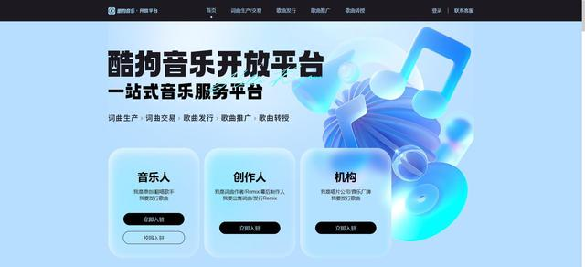
广州酷狗计算机科技有限公司
发展音乐+AI技术，建设“一键出海”海外发行服务平台
酷狗音乐在AI技术方面自研了AI黑科技“凌音引擎”。凌音引擎是由酷狗音乐阿波罗声音实验室研发的声音合成技术，采用自主设计的深度神经网络模型，高度还原和复刻歌手的声音特点，赋予AI歌手逼真且富有表现力的歌声，甚至挑战真人歌手从未完成过的全新曲风。在音乐内容打造方面，为了让更多人享受到黑科技的便利、解决创作痛点，“凌音引擎”还为上线了“AI帮唱”功能，在酷狗音乐人上传人声Demo后，可通过替换成平台提供的不同风格音色生成相应的歌曲Demo。

Slide 35

广州钛动科技股份有限公司
精准营销，助力服贸企业出海
自研技术打造了首个海外全媒体覆盖的出海广告营销赋能服务平台，帮助中国企业迅速拓展和占领海外市场，目前在出海行业处于领先位置。钛动科技打造的出海广告营销赋能服务平台，可为中国出海企业提供跨媒体多账户管理、创意素材、广告优化、投放效果可视化分析等功能，同时提供专属顾问、投放托管、创意设计等增值服务，为中国企业出海实现全链路的营销解决方案，满足用户全方位的需求。

Slide 36

广东咏声动漫股份有限公司
推动数字动漫出海，讲好中国文化故事
全国文化30强提名企业、全国重点动漫企业及省专精特新企业、首批广东省文化和科技融合示范基地。目前已形成了以动漫IP内容为核心，以3D动画制作技术研发为基础，覆盖“动漫内容制作—动漫内容发行—动漫衍生内容、产品和服务”的全产业链业务体系。

Slide 37
广州哆啦科技有限公司
数字技术赋能跨境电商，助力打造“数字丝绸之路”
基于人工智能、大数据、云计算、物联网等新一代信息技术，自建多个数字贸易平台，面向海外市场开展跨境电商、仓储物流、对外贸易等业务，以此链接供给端和需求端。哆啦科技通过自建多个外贸平台，助力中国商品商家便捷高效出海。全方位布局业务、多渠道获取流量。从业务性质看，包括全品类跨境电商平台、专注退换货二次销售平台（解决跨境退货难题，降低商家交易成本）、面向中东市场的仓储物流平台（赋能非入驻商家共同开拓中东生意）、B2B电商平台（为中国商家链接海外批发商）；从品类维度看，资源聚焦家居、服装等品类，深入探索垂直领域。旗下主营中东地区领先的跨境综合电商“Fordeal”，助力中国商品跨境出海。公司深度融入海外市场，形成“贸易公司+海外仓+末派物流+客服中心”的海外服务网络；打造一支与海外市场融合、具备国际视野的具有竞争力的团队。

Slide 38
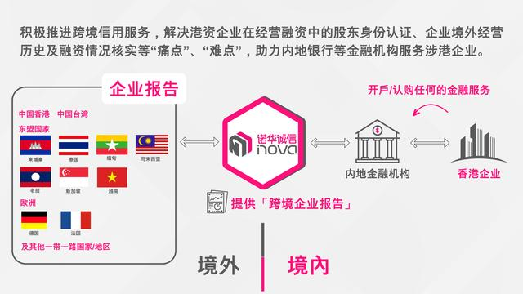
广州南沙诺华数据有限公司
拓展粤港澳大湾区跨境数据核验新场景
诺华数据在国际合作方面协同创新，提供跨境身份核验认证（KYC）服务。公司采用隐私计算和数据安全保障措施，对粤港两地的银行等金融机构商业机构提供身份核验跨境服务，解决粤港跨境人士业务办理环节无法进行身份识别和风险核验的问题，为大湾区粤港居民的充分融合提供便利手段。牵头打造“跨境人才一站式服务平台”，首阶段与香港保诚保险有限公司及香港人力资源机构高奥士国际控股有限公司签订跨行业战略合作协议。诺华数据联合国资大数据交易所，发挥国资机构跨境渠道的优势，打造以“北京—广州南沙—香港”为路径的跨境核验通道，落实两地的“个人身份信息核验”以及“个人征信报告核验”合作项目。

Slide 39
广东省中医院
拓展多样化的集团合作，扩大中医药服务出口
省中医院以国际合作和协同创新为发展策略，以科技部中医药示范型国际科技合作基地、粤港澳中医药创新中心建设为核心，与瑞典卡罗林斯卡医学院、乌普萨拉大学建立中医药联合研究基地，与澳大利亚皇家墨尔本理工大学实施中医药科研合作计划，与荷兰乌特勒支大学构建了免疫学研究平台，与世界卫生组织搭建了中医临床指南制修订的国际平台，与香港浸会大学、香港中文大学、澳门大学、澳门科技大学塑造粤港澳中医药科技创新平台。作为国家首批中医药服务出口基地，省中医院深入挖掘中医药特色内涵，积极探索推动中医药服务走向世界。每年境外门诊患者超过2万人次，年中医药服务贸易进出口超3000万元。2023年第一季度，与3家境外机构洽谈新增合作事项，中医药服务出口金额突破1100万元，同比增长61.6%，基地建设成效显著。

Slide 40

广州中望龙腾软件股份有限公司
突破关键共性技术，首开中国自主三维CAD软件出口先河
国内A股第一家研发设计类工业软件上市企业，专注工业软件25年，目前已建立了以“自主二维CAD、三维CAD/CAM、电磁/结构等多学科仿真”为主的核心技术与产品矩阵。中望3D是全球极少数掌握自主核心技术的研发设计类工业软件之一，拥有强大的Overdrive三维几何建模内核，集“实体建模、曲面造型、装配设计、钣金/模具/管道设计、仿真、工程图、PMI三维标注、车削、2-5轴加工”等功能模块于一体，广泛应用于产品设计、机械设计、模具设计及加工制造等领域，在通用机械、3C、家电、交通设备、能源设备等制造业中为1300多家企业提供了从产品设计到仿真验证再到制造加工的一体化全流程解决方案，得到了多个行业龙头企业的认可，实现了中国自主三维CAD软件零的突破，对打破国外软件的垄断有着里程碑式的意义。

Slide 41

汇丰环球客户服务（广东）有限公司
探索数字化金融服务外包发展模式
汇丰环球（广东）利用多年的服务外包经验和优势，积极推进业务类型向知识型服务外包（KPO）方向发展。积极参与数据马拉松全球华人竞赛，物色AI、大数据、商业分析类的优秀数据人才，仅银行数据分析一部门部，其95%的引进对象都是具有国际视野的境外人才。
依托数字化技术，汇丰环球（广东）打造了数字化金融服务外包发展新模式，深度参与全球防范金融犯罪模型的开发、测试与投产，实现了更高效与低成本的金融犯罪活动监控。利用机器学习、自然语言处理等人工智能技术，优化了服务贸易流程、提升了客户体验。
同时，公司通过数字化技术实现了稽核工作的自动检测，并成立了天使基金项目进行新技术项目孵化，数字银行创新升级则实现全平台移动化财资管理。
汇丰环球（广东）还参与制定了一批国际服务贸易标准。如，牵头制定了全球RPA技术的实施规范与培训计划并面向全球提供培训课程；参与建设以欧洲央行监管要求为指导的企业ESG模型与评分机制并成功通过了监督审查；参与全球防范企业金融欺诈风险模型的开发与落地，创新开发基于可解释AI技术和专家经验协同优化的汇丰全球欺诈智能解决方案，大幅度提升欺诈识别率。

Slide 42
服务贸易创新发展试点
上海案例分享

Slide 43
政策创新层面
重点专项1：出台服务贸易创新发展“服务清单”
  梳理涉及服务贸易的政府规章、规范性文件，对标国际服务贸易通行规则和上海服务贸易创新的实际需要，研究出台服务贸易创新发展“服务清单”。
重点专项2：打造服务贸易公共服务平台核心功能
  拓展上海服务外包交易促进中心的交易功能。探索打造“留学上海”国际教育公共服务平台，加大上海教育服务的海外宣传力度，吸引海外人士来沪留学和培训交流，并为其提供便捷的“一站式”服务。探索打造医疗旅游公共服务平台，促进医疗服务市场化，以高质量的医疗服务带动旅游出口，扩大旅游出口的规模。探索在境外设立服务贸易海外促进中心，帮助企业融入全球服务贸易市场。（
重点专项3：探索金融服务业开放负面清单
  研究探索上海自贸试验区金融服务业开放负面清单，推动金融服务业对符合条件的民营资本和外资机构扩大开放。
重点专项4：建设“中国邮轮旅游发展实验区”
  探索在上海“中国邮轮旅游发展实验区”内进行邮轮融资租赁，邮轮保险等邮轮经济模式创新；探索支持注册在上海自贸试验区内、经营地在区外的邮轮服务企业，适用自贸试验区服务业对外开放相关政策；鼓励国际邮轮公司与国内企业合资合作，设立国际邮轮公司。（责任单位：宝山区政府、虹口区政府、市交通委、市旅游局、市口岸办）

Slide 44
重点专项5：实施“一带一路”市场拓展计划
  以一批促进活动和一批重点项目为核心，引领企业开拓“一带一路”市场。组织企业到“一带一路”沿线国家举办和参与服务贸易促进活动。推进中医药和文化服务项目落地，推进在捷克的中医药合作项目，筹划在德国汉堡成立中医药海外服务中心；在迪拜成立“海上中医迪拜中心”和文化贸易海外促进中心
重点专项6：培育上海服务贸易品牌企业
  定期发布《上海市促进服务贸易发展指导目录》和《上海市促进服务外包产业重点发展领域指导目录》，明确各重点领域的发展标准和培育重点。对符合要求的市场主体给予资金政策支持，培育一批上海服务贸易品牌企业。
重点专项7：出台促进技术贸易发展实施意见
  围绕上海建设具有全球影响力的科技创新中心战略，研究出台促进本市技术贸易发展的实施意见，有效统筹国际国内创新资源，营造更加适于创新要素跨境流动的便利环境，推动技术创新和商业模式创新的融合，用好中国（上海）国际技术进出口交易会、上海软件贸易发展论坛等创新交流平台，构建辐射全球的技术贸易网络。
重点专项8：设立服务贸易创新发展引导基金
  研究制订上海市服务贸易创新发展引导基金管理暂行办法，定点投向有发展潜力的服务贸易重点企业和重点项目，帮助其加快发展，同时引导社会资金进入服务贸易重点领域，增强服务贸易竞争力。

Slide 45
重点专项9：试点服务贸易专项和区域统计
  开展文化、中医药、旅游等领域的服务贸易专项统计试点工作，定期发布《上海市对外文化贸易年度报告》。在浦东新区（自贸试验区）、黄浦区等试点区域开展服务贸易综合统计工作，发布区域服务贸易统计数据。
重点专项10：创新服务贸易人才培养模式
  加强服务贸易高端人才学历教育。鼓励和支持上海大学、上海对外经贸大学和上海立信会计金融学院等高校研究设立与服务贸易相关领域的博士和硕士研究生专业。搭建校企人才培养合作平台。开展服务贸易人才培养“十百千”行动，即邀请数十名创新企业家进校园，近百家服务贸易企业展示具有竞争力的服务解决方案，服务贸易企业提供数千个就业岗位给应届大学生。

Slide 46
六大案例
案例一：跨境人民币贸易融资转让服务平台上线
  为加快推进上海国际金融中心建设，进一步促进贸易投资便利化，持续增强服务实体经济的能力，不断推动人民币跨境使用，上海建设并上线跨境人民币贸易融资转让服务平台，为境内外金融机构跨境人民币贸易融资提供综合性数字化系统服务。截至今年上半年，共接入法人机构64家，参与机构208家，达成交易金额79.9亿元。
案例二：打造知识产权保险“上海模式”
  为加强知识产权保护在促进创新创造、扩大对外开放、优化营商环境的关键作用，上海率先开展知识产权与金融要素创新融合，聚焦科技型服务贸易企业面临的维权难题、融资难题以及运营难题，打造“政府引导、市场运作、企业自愿”的知识产权保险“上海模式”，启动专利保险试点工作，推出一系列知识产权新险种，并率全国之先首创知识产权交易保险，有效帮助服务贸易企业化解经营过程中遇到的风险。
案例三：多措并举推动文化贸易创新发展
  紧紧围绕建设国际文化大都市的目标，顺应全球数字化转型新趋势，在演艺、电影等传统文化贸易受疫情冲击的挑战面前，通过大力发展数字内容新模式、探索文化市场新开放、搭建云上展会新平台、实施文化出海新行动等举措，在危机中育先机、于变局中开新局，不断提升全球叙事能力，为推动文化传承与文化创新齐头并进，大力弘扬优秀传统中华文化，推动中华文化“走出去”作出贡献。

Slide 47
案例四：首创“航运直通车”产品——创新航运行业智能结算服务
  为助推上海建设高能级全球航运枢纽，提升高端航运服务功能，上海推动航运行业运费结算业务创新发展，推出“航运直通车”专门产品，累计客户数突破2000家，完成在线交易超过2万笔，累计本外币运费交易量达等值7亿美元，交易量平均月增幅近30%。
案例五：信用保险为服务贸易高质量发展保驾护航
  为加大出口信用保险对服务贸易的支持力度，中信保上海分公司创新服务模式，深化保单融资服务，扩大出口信用保险覆盖面，降低出口企业融资成本，助力服务贸易企业创新发展，2020年承保数字及服务贸易出口23.3亿美元。
案例六：建设自贸协定综合利用服务平台

Slide 48
服务贸易创新发展试点
北京案例分享

Slide 49
政策层面
1.支持国家特色服务出口基地升级扩围。
2.支持服务外包转型升级。
3.支持公共服务能力提升。
4.支持整体促进服务贸易发展。
5.鼓励会计事务所参与国际竞争。

Slide 50
国家特色服务出口基地项目。
  以奖代补方式，支持国家商务部与相关部委共同认定的特色服务出口基地扩大招商引资、促进产业集聚发展。
服务外包转型升级项目
  通过资金补助、以奖代补方式对我市服务外包企业转型升级、创新发展进行支持。包括以下10个支持方向：
    （1）国际资质认证。对服务外包企业取得、维护、升级国际资质认证、合规认证的支出费用进行资金补助。
    （2）新录用人员补助。对服务外包企业新录用大学本科（含本科）以上学历的员工进行资金补助。
    （3）培训机构培训后补助。对培训机构新培训从事服务外包业务、大学本科（含本科）以上学历人员给予资金补助。
    （4）创新研发。对服务外包企业通过自主研发取得的专利、注册商标、软件著作权等给予注册费用资金补助。
    （5）境外设点。对服务外包企业建立境外分支机构或办事机构进行资金奖励。
    （6）办公用房租赁补贴。对服务外包企业办公用房租赁费用进行资金补助。
    （7）离岸业务奖励。对离岸外包业务执行额增长量达到要求的服务外包企业进行资金奖励。
    （8）开展数字贸易。支持服务外包企业开发具备跨境交付能力的数字技术应用产品、提供数字化跨境服务解决方案项目，对研发过程产生的设备购置、软件购置（或委托开发）、技术购置费用进行资金补助。
    （9）对标国际高标准经贸规则。对服务外包企业参与、制定高标准数字贸易规则和标准进行资金奖励。
    （10）形成示范带动效应。支持服务外包企业申报服务贸易创新发展示范案例，对获商务部认可纳入案例集的申报企业给予资金奖励。

Slide 51
服务贸易公共服务项目
  通过资金补助方式对我市在建、已完成和运行维护中的公共服务平台的实际支出费用进行资金补助，支出费用包括建设所需设备购置、软件购置（或委托开发）费用、技术购置、运行维护费用等。
服务贸易整体促进项目
  通过政府购买服务方式，对促进我市服务贸易整体发展的项目予以资金支持，相关信息将在“中国政府采购网（http://www.ccgp.gov.cn/）”采购公告栏中进行公布。
鼓励会计事务所参与国际竞争项目
  通过资金奖励方式，鼓励会计师事务所在境外以自有品牌设立分支机构（含并购吸收所在国家和地区的会计师事务所成为其成员所），鼓励会计师事务所以自有品牌参与权威国际会计公司网络排名。

Slide 52
案例分享
科技服务体系建设方面：
  构建科技创新全链条服务“生态”体系、
  “五项结合”为知识产权“上保险”
文旅服务提质升级方面：
  数字增信文旅产融模式创新
  率先在全市域开展旅行社设立告知承诺办理
金融服务创新方面：
  推动股权投资和创业投资转让份额转让模式创新
  构建金融纠纷“一站式、一体化、全链条”多元化解机制
  北京银行跨境金融服务
公共服务数字化方面：
  创新实施“区块链+电子证照”的政务服务模式
  区块链数据资产保管箱助力外贸企业数字化运营
区域合作模式优化方面：
  京津冀联动的全球化协同创新服务模式
  京津冀区域协同标准化协作模式

Slide 53
服务贸易
附录

Slide 54
WTO定义的国际服务贸易
商业性服务：指在商业活动中涉及的服务交换活动，其中既包括个人消费的服务，也包括企业和政府消费的服务。
专业性（包括咨询）服务。专业性服务涉及的范围包括法律服务；工程设计服务；旅游机构提供服务；城市规划与环保服务；公共关系服务等；专业性服务中包括涉及上述服务项目的有关咨询服务活动；安装及装配工程服务（不包括建筑工程服务），如设备的安装、装配服务；设备的维修服务，指除固定建筑物以外的一切设备的维修服务，例如成套设备的定期维修、机车的检修、汽车等运输设备的维修等。
计算机及相关服务。这类服务包括计算机硬件安装的咨询服务、软件开发与执行服务、数据处理服务、数据库服务及其他。
研究与开发服务。这类服务包括自然科学、社会科学及人类学中的研究与开发服务、在纪律结束下的研究与开发服务。
不动产服务。指不动产范围内的服务交换，但是不包含土地的租赁服务。
设备租赁服务。主要包括交通运输设备，如汽车、卡车、飞机、船舶等，和非交通运输设备，如计算机、娱乐设备等的租赁服务。但是，不包括其中有可能涉及的操作人员的雇用或所需人员的培训服务。
其他服务。指生物工艺学服务；翻译服务；展览管理服务；广告服务；市场研究及公众观点调查服务；管理咨询服务；与人类相关的咨询服务；技术检测及分析服务；与农、林、牧、采掘业、制造业相关的服务；与能源分销相关的服务；人员的安置与提供服务；调查与保安服务；与科技相关的服务；建筑物清洁服务；摄影服务；包装服务；印刷、出版服务；会议服务；其他服务等等。

Slide 55
通讯服务：通讯服务主要指所有有关信息产品、操作、储存设备和软件功能等服务。通信服务由公共通信部门、信息服务部门、关系密切的企业集团和私人企业间进行信息转接和服务提供。主要包括：邮电服务；信使服务；电信服务，其中包 含电话、电报、数据传输、电传、传真。视听服务，包括收音机及电视广播服务。其他电信服务。
建筑服务：建筑服务主要指工程建筑从设计、选址到施工的整个服务过程。具体包括：选址服务，涉及建筑物的选址；国内工程建筑项目，如桥梁，港口、公路等的地址选择等；建筑物的安装及装配工程；工程项目施工建筑；固定建筑物的维修服务；其他服务。
销售服务：指产品销售过程中的服务交换。主要包括：商业销售，主要指批发业务；零售服务；与销售有关的代理费用及佣金等；特许经营服务；其他销售服务。
教育服务：指各国间在高等教育、中等教育、初等教育、学前教育、继续教育、特殊教育和其他教育中的服务交往。如互派留学生、访问学者等。
环境服务：指污水处理服务；废物处理服务；卫生及相似服务等。

Slide 56
金融服务：主要指银行和保险业及相关的金融服务活动。
银行及相关的服务；银行存款服务；与金融市场运行管理有关的服务；贷款服务；其他贷款服务；与债券市场有关的服务，主要涉及经纪业、股票发行和注册管理、有价证券管理等；附属于金融中介的其他服务，包括贷款经纪、金融咨询、外汇兑换服务等。
保险服务；货物运输保险，其中含海运、航空运输及陆路运输中的货物运输保险等；非货物运输保险。具体包括人寿保险、养老金或年金保险、伤残及医疗费用保险、财产保险服务、债务保险服务；附属于保险的服务。例如保险经纪业、保险类别咨询、保险统计和数据服务；再保险服务。
健康及社会服务：主要指医疗服务、其他与人类健康相关服务；社会服务等。
旅游及相关服务：指旅馆、饭店提供的住宿、餐饮服务、膳食服务及相关的服务；旅行社及导游服务。
文化、娱乐及体育服务：指不包括广播、电影、电视在内的一切文化、娱乐、新闻、图书馆、体育服务，如文化交流、文艺演出等。
交通运输服务：货物运输服务，如航空运输、海洋运输、铁路运输、管道运输、内河和沿海运输、公路运输服务，也包括航天发射以及运输服务，如卫星发射等；客运服务；船舶服务（包括船员雇用）；附属于交通运输的服务。主要指报关行、货物装卸、仓储、港口服务、起航前查验服务等。
其他服务

Slide 57
以行业为标准的服务贸易
银行和金融服务。银行和金融服务是服务贸易中较重要的部门，其范围包括：
  银行业服务，例如储蓄、贷款、银行咨询服务等。
  企业金融服务，如金融管理、财务、会计、审计、追加资本与投资管理等。
  与保险有关的金融服务。
  银行间服务，如货币市场交易、清算和结算业务等。
  国际金融服务，如外汇交易等。
  证券、基金、信托服务等。
保险服务。保险服务其职能是为保险单持有者提供特定时期内对特定风险的防范及其相关的服务。如风险分析、损害预测咨询和投资程序。保险服务贸易既包括非确定的保险者，也包括常设保险公司的国际交换。目前，保险服务贸易主要体现在常设保险公司的业务。

Slide 58
国际旅游和旅行服务。旅游服务贸易为国内外的旅行者提供旅游服务，国际旅游服务贸易主要指为国外旅行者提供旅游服务。旅游贸易包括个人的旅游活动，也包括旅游企业的活动。其范围涉及旅行社和各种旅游设施及客运、餐饮供应、食品等，它与建筑工程承包、保险和数据处理等服务有直接联系，它与国际空运的联系极其密切。在国际服务贸易中的比重较大。
空运和港口运输服务。空运与港口运输服务是一种古老的服务贸易项目，一般的货物由班轮、集装箱货轮、定程或定期租轮运输，特殊的商品通过航空、邮购、陆上运输。港口服务与空运服务密不可分，它包括港口货物装卸及搬运服务。
建筑和工程服务。这类服务包括基础研究、工程项目建设、维修和运营过程的服务。其中还涉及包括农业工程和矿业工程的基础设施和仪器仪表的生产和服务、专业咨询服务和与劳动力移动有关的服务。这类服务贸易一般要受到各国国内开业权的限制，并与经济波动、政策和各国产业政策、投资规划等引起的波动有密切关系。政府部门是这类服务的主要雇主，这类服务一般涉及政府的基础设施与公共部门投资项目。

Slide 59
专业（职业）服务。这类服务主要包括律师、医生、会计师、艺术家等自由职业的从业人员提供的服务，以及在工程、咨询和广告业中的专业技术服务，国际专业（职业）服务贸易的层次性较强，在不同层次交易水平不同。目前主要有以下层次：a．由个人承担的专业服务；b．由国际专业服务企业承担的专业服务；C．作为国际多边集团经营的一部分专业服务；d．发达国家雇用发展中国家的企业承包工程项目的专业服务。
专业服务形式多种多样，可以通过直接的面对面的服务提供者与消费者的交换进行，也可通过间接的销售渠道，如电信渠道进行交换，或通过某些机构、联盟或在海外的常驻代表把这种服务提供给消费者。专业服务的发展较迅速。

Slide 60
信息、计算机与通信服务。这类服务涉及3个主要方式：
计算机信息服务。如数据搜集服务、建立数据库和数据接口服务，并通过数据接口在电信网络中进行数据信息的传输等。
计算机服务。如数据处理服务，服务提供者使用自己的计算机设备满足用户的数据处理要求，并向服务消费者提供通用软件包和专用软件等。
电信服务。包括基础电信服务，如电报、电话、电传等，以及综合业务数据网提供的智能化的电信服务等。电信服务的质量和水平受电信基础设施的影响。发达国家这类服务占有绝对优势。

Slide 61
服务于制造业和生产流程的服务贸易
生产前服务。这种分类方法根据服务与生产过程之间的内在联系，可以将服务贸易分为生产前服务、生产服务和生产后服务。
生产前服务主要涉及市场调研和可行性研究等。这类服务在生产过程开始前完成，对生产规模及制造过程均有重要影响。
生产服务。生产服务主要指在产品生产或制造过程中为生产过程的顺利进行提供的服务，如企业内部质量管理、软件开发、人力资源管理、生产过程之间的各种服务等。
生产后服务。这种服务是联结生产者与消费者之间的服务，如广告、营销服务、包装与运输服务等。通过这种服务，企业与市场进行接触，便于研究产品是否适销、设计是否需要改进、包装是否满足消费者需求等。

Slide 62
产业要素为基础的服务贸易
资本密集型服务。这类服务包括空运、通信、工程建设服务等。
技术与知识密集型服务。这类服务包括银行、金融，法律、会计、审计、信息服务等。
劳动密集型服务。这类服务包括旅游、建筑、维修、消费服务等。
发达国家资本雄厚，科技水平高，研究与开发能力强，它们主要从事资本密集型和技术、知识密集型服务贸易，如金融、银行、保险、信息、工程建设、技术咨询等。这类服务附加值高，产出大。相反，发展中国家资本短缺，技术开发能力差，技术水平低，一般只能从事劳动密集型服务贸易，如旅游、种植业、建筑业及劳务输出等。这类服务附加值低、产出小。因此，这种服务贸易分类方法从生产要素的充分合理使用以及各国以生产要素为中心的竞争力分析，是有一定价值的。

Slide 63

谢谢参与

